Slide 1
第三章 角色游戏的特点和指导

Slide 2
[学习目标]
了解角色游戏的基本含义与结构
了解角色游戏的特点及其对幼儿发展的独特价值
掌握角色游戏的指导策略与方法

Slide 3
[本章提要]
角色游戏的特点与指导
角色游戏的含义与结构
角色游戏的含义
角色游戏的特点
不同年龄班幼儿角色游戏的特点与指导
小班幼儿角色游戏的特点与指导
中班幼儿角色游戏的特点与指导
大班幼儿角色游戏的特点与指导
角色游戏的案例与分析
小班：反反复复乘公交
中班：陆陆续续出新车
大班：商商量量去旅游

Slide 4
第一节 角色游戏的含义与结构

Slide 5
第一节 角色游戏的含义与结构
一、角色游戏的含义
（一）角色游戏与表演游戏的区别
（二）角色游戏与结构游戏的区别
二、角色游戏的结构
（一）主题 玩什么
（二）角色 假扮什么角色
（三）动作和情节 再现某个场境
（四）材料 操作相应的玩具、道具
（五）规则 内隐的玩法

Slide 6
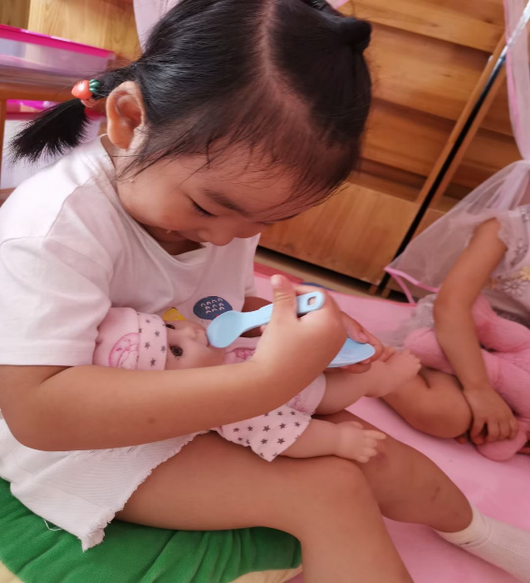
第一节 角色游戏的含义与结构
一、角色游戏的含义
角色游戏是幼儿扮演角色，通过模仿、想象，创造性地表现现实生活的一种游戏，具有创造性、过程性、变化性特征。
游戏中幼儿会扮演自己熟悉、喜爱的角色，模仿家长、周围其他成人和教师的言语行为和动作情节。

Slide 7
第一节 角色游戏的含义与结构
一、角色游戏的含义
（一）角色游戏与表演游戏的区别
角色来源不同

Slide 8
第一节 角色游戏的含义与结构
一、角色游戏的含义
（二）角色游戏与结构游戏的异同
材料与技能的要求不同

Slide 9
第一节 角色游戏的含义与结构
二、角色游戏的结构
角色
材料
动作
和
情节
主题
规则

Slide 10
第一节 角色游戏的含义与结构
二、角色游戏的结构
（一）主题
从家庭向社会延申
基于对社会生活的经验和兴趣，从熟悉的家庭过渡社会生活
表现社会生活
反映现实生活中的人、事、物，基于幼儿自身的经验和兴趣。
主题相同情节不同
相同的主题和经验，
情节因个体有差异

Slide 11
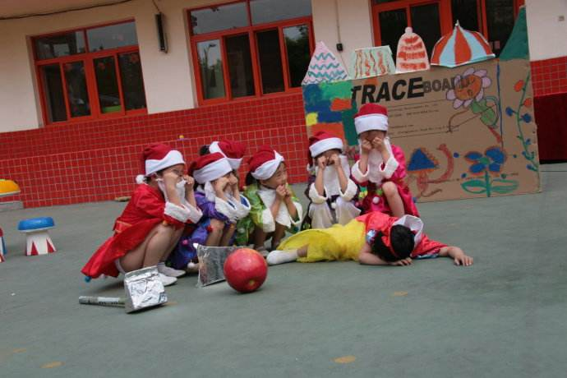
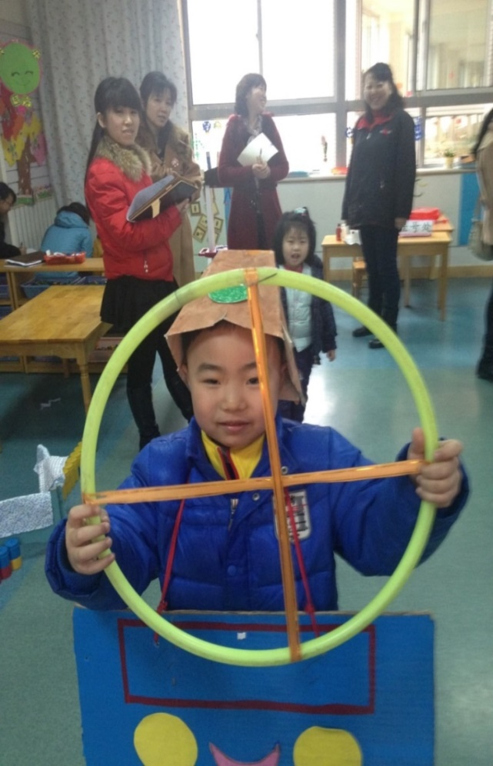
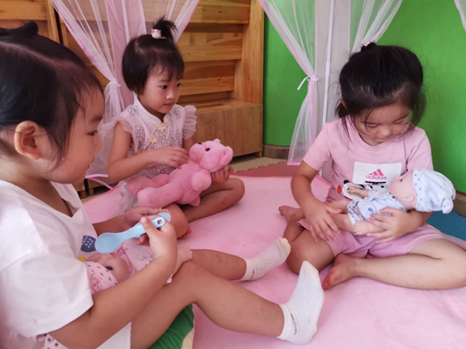
第一节 角色游戏的含义与结构
二、角色游戏的结构
（二）角色：幼儿扮演角色类型
机能性角色
幼儿通过扮演角色的一两个最典型的标志性动作来象征他们所扮演的角色。
互补性角色
幼儿在游戏中喜欢扮演具有互补关系的角色。
虚幻性角色
不存在于现实生活中的角色。

Slide 12
第一节 角色游戏的含义与结构
二、角色游戏的结构
（二）角色：影响幼儿角色扮演的因素
角色熟悉程度
喜好程度
性别差异

Slide 13
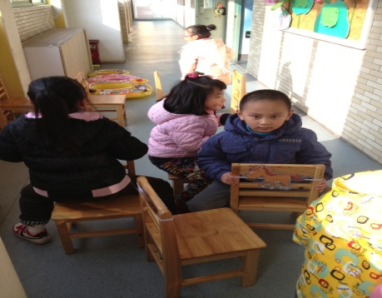
第一节 角色游戏的含义与结构
二、角色游戏的结构
（三）动作与情节
幼儿角色游戏中的动作与情节具有以下两个特点：
1.概括性：幼儿对于角色的模仿并不是完全的重现，而是一种提升和概括。
2.假想性：幼儿的角色扮演是通过假想的动作和情节来模仿和再现成年人的言行举止、职业身份、生活片段等。

Slide 14
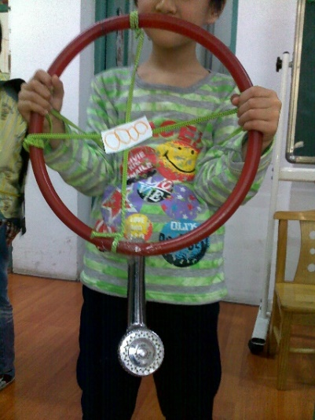
第一节 角色游戏的含义与结构
二、角色游戏的结构
（四）材料
1.相似形状替代
幼儿在游戏中“以物代物”的过程，并非毫无目的地盲目代替，而是按照事物本身的形状、特征，用另一个东西来代替。
2.语言固定功能
幼儿在“以物代物”的过程中，会借助语言表达来固定被代替物的名称、功能。

Slide 15
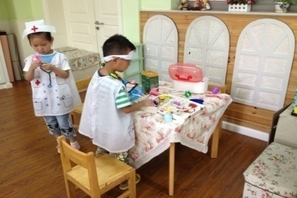
第一节 角色游戏的含义与结构
二、角色游戏的结构
（五）规则
1.内隐性
角色游戏的规则包含在角色扮演当中，制约于表现现实生活中人物的动作、态度、语言、声调、情感态度等。

Slide 16
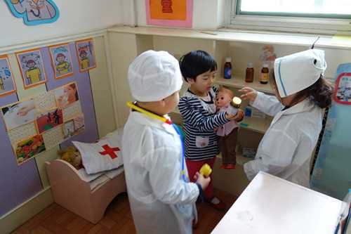
第一节 角色游戏的含义与结构
二、角色游戏的结构
（五）规则
2.多元性
多元性是指幼儿的角色扮演与幼儿的经验紧密相连，不同生活经验的幼儿反映的游戏情节和人物角色呈现出不同特点。

Slide 17
第二节 不同年龄班幼儿角色游戏的特点与指导

Slide 18
第二节 不同年龄班幼儿角色游戏的特点与指导
一、小班幼儿角色游戏的特点与指导
二、中班幼儿角色游戏的特点与指导
三、大班幼儿角色游戏的特点指导

Slide 19
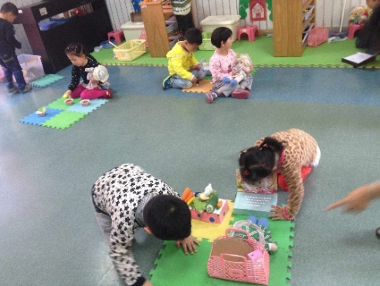
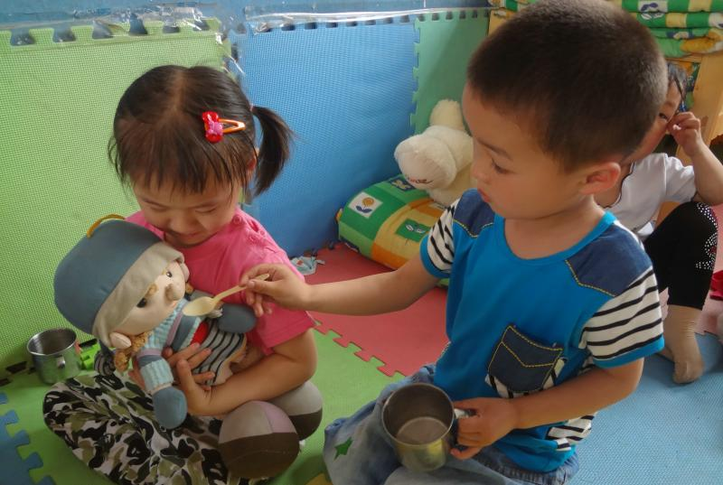
第二节 不同年龄班幼儿角色游戏的特点与指导
一、小班幼儿角色游戏的特点与指导
（一）小班幼儿角色游戏的特点——平行的象征性游戏
1.从独自游戏向平行游戏过渡
上学期，小班幼儿在游戏时很少与同伴交往主要和玩具发生互动；到了下学期，平行游戏逐渐占据游戏的高峰。
2.从重复模仿动作到扮演角色
小班幼儿上学期以练习性游戏为主，象征性游戏开始萌芽，喜欢重复操作、摆弄玩具；下学期象征性游戏呈逐渐上升趋势，喜欢扮演熟悉的角色。

Slide 20
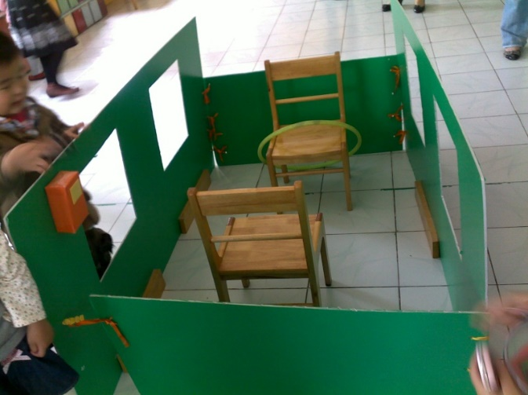
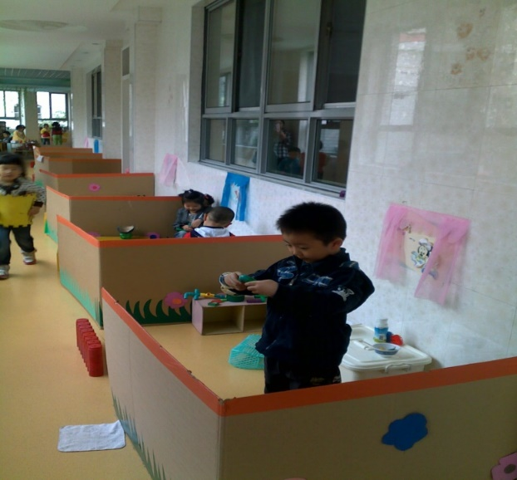
第二节 不同年龄班幼儿角色游戏的特点与指导
一、小班幼儿角色游戏的特点与指导
（二）小班幼儿角色游戏的指导
提供榜样示范
平行游戏法介入
创设促进目光交流的机会
尊重自主扮演
角色的意愿
仔细观察，支持幼儿游戏情节的发展
种类少、数量多
成品玩具
萌发初步的规则意识
创设以“家”为中心的游戏主题

Slide 21
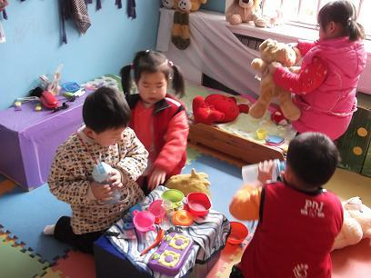
第二节 不同年龄班幼儿角色游戏的特点与指导
二、中班幼儿角色游戏的特点与指导
（一）中班幼儿角色游戏的特点——角色游戏的高峰期
1.角色间有交往愿望却缺乏交往技巧
中班幼儿有了与同伴交往的愿望，但尚处于“自我中心”阶段，不能从别人的立场看问题，缺乏交往方法和技能。
2.角色游戏占主导地位
由于幼儿身心发展水平的提高和生活经验的扩展，幼儿在游戏中尝试更多的反映社会生活经验的游戏主题。

Slide 22
第二节 不同年龄班幼儿角色游戏的特点与指导
二、中班幼儿角色游戏的特点与指导
（二）中班幼儿角色游戏的指导
1.提供丰富的游戏材料，支持幼儿玩多种经验的游戏
2.根据幼儿的兴趣和需要增减角色
适当添加“热门”游戏区域的数量。根据幼儿的经验和兴趣，适当增加热门角色，减少冷门角色
3.以游戏者身份参与游戏，观察了解游戏中幼儿的想法和需要
4.引导幼儿分享游戏经验，丰富游戏情节

Slide 23
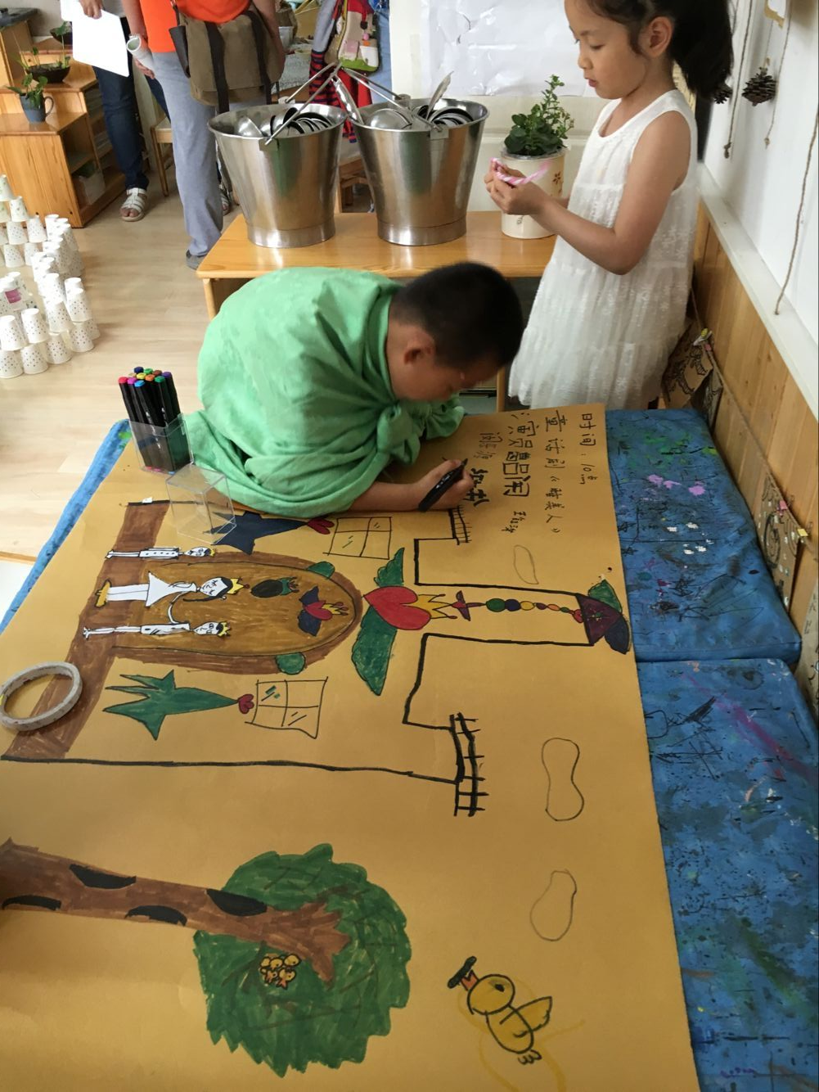
第二节 不同年龄班幼儿角色游戏的特点与指导
三、大班幼儿角色游戏的特点与指导
（一）大班幼儿角色游戏的特点：处于合作游戏阶段，喜欢主题新颖的游戏
主动选择并有计划地开展游戏
游戏主题新颖
角色意识明显，角色有分工合作
游戏中能反映情节的细节特征

Slide 24
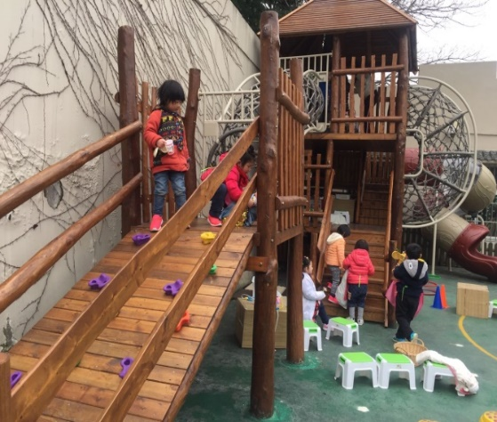
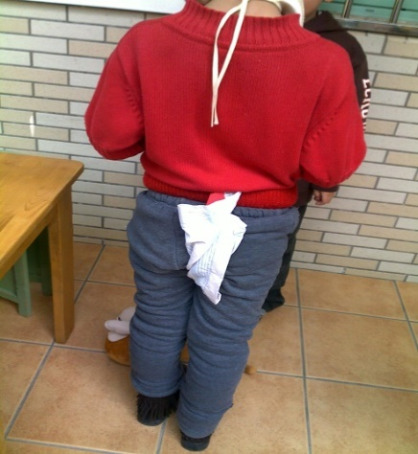
第二节 不同年龄班幼儿角色游戏的特点与指导
三、大班幼儿角色游戏的特点与指导
（二）大班幼儿角色游戏的指导
1.鼓励师生一起准备材料、布置场地
2.在自由选择游戏中学会自我调适
3.允许幼儿自发生成新角色
4.引导幼儿进行讨论，推动游戏情节发展
5.利用分享环节培养良好行为习惯与学习品质

Slide 25
第三节 角色游戏的案例与分析

Slide 26
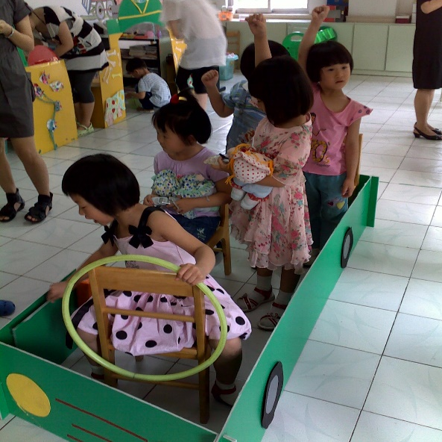
第三节 角色游戏的案例与分析
一、小班：反反复复乘公交
二、中班：陆陆续续出新车
三、大班：商商量量去旅游

Slide 27
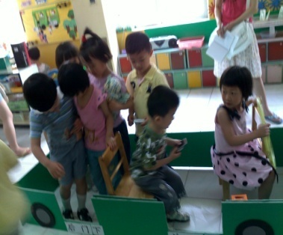
第三节 角色游戏的案例与分析
这是一个为期三年的角色游戏指导案例。幼儿从小班到大班的游戏历程，在幼儿角色游戏的过程中，教师持续关注并观察幼儿游戏“汽车”的情节中的兴趣、经验和行为，及时给与必要的支持和帮助，实现游戏教育功能最大化。
一、小班：反反复复乘公交
（一）游戏场景： 私家车和公交车懵懂经验的交织
——幼儿在游戏过程中出现了关于教室中的车是私家车还是公交车的争论。

Slide 28
第三节 角色游戏的案例与分析
一、小班：反反复复乘公交
（二）教师指导：丰富关于公交车的经验
——结合小班幼儿对交通工具的兴趣，教师通过参观、绘画、谈话、制作等方法丰富幼儿对公交车的具体感知。

Slide 29
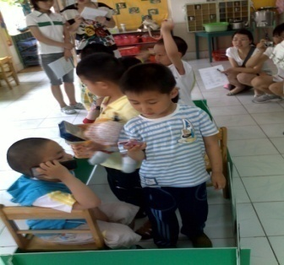
第三节 角色游戏的案例与分析
一、小班：反反复复乘公交
（三）游戏行为的变化和幼儿的收获
乘坐公交车的经历，调动了幼儿对已有乘车的经验，他们在游戏中有了适合自己的“公交车”，乐此不彼地上车下车，遵守着真实世界的交通规则，模仿着成人世界的乘车行为。
对群体的游戏活动感兴趣，在游戏的过程中对感兴趣的汽车能仔细观察，发现公交车的明显特征，认识了一种交通工具，知道了乘坐公交车的简单规则，认识了汽车司机的工作，体验了模仿和反应现实生活经验的乐趣。在师生对话的过程中愿意说话并能大胆表达。

Slide 30
第三节 角色游戏的案例与分析
二、中班：陆陆续续出新车
中班角色游戏主题比小班丰富了许多，“公交车”仍然是众多游戏情节中的一个区域。一开始只有一个在小班期间从来没有机会乘坐“公交车”的男孩，坐在驾驶的位置上双手不停滴转动着“方向盘”，尽管没有一个“乘客”，但他依然十分开心。一段时间过后，“公交车”有回复了小班时门庭若市的景象，而开车的“司机”也逐渐开始和同伴有了交往。
（一）游戏场景一：“公交车”开走了，“出租车”登场
1.游戏行为：由于“出租车”的自由流动性，可以随意地在各个游戏中穿梭。游戏中到处是招手打车的景观：去医院看病的、看完病回家的、去超市的、去戏院看戏的……一辆不够又添一辆，司机们忙得不亦乐乎。

Slide 31
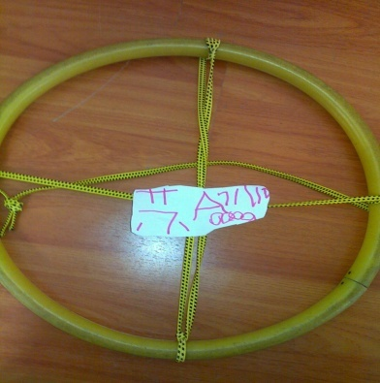
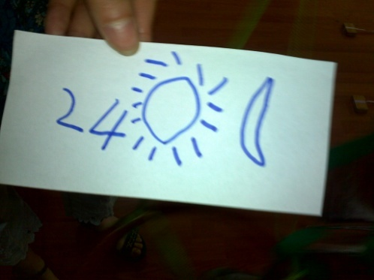
第三节 角色游戏的案例与分析
二、中班：陆陆续续出新车
（二）游戏场景二：“出租车”乱行，生发出“交通标志”游戏行为
1.游戏行为：由于“小戏院”禁停标志的出现，幼儿在游戏中表现出对交通标志的浓厚兴趣，他们不断地把在马路上寻找到的交通标志迁移到游戏中，有幼儿用塑料弯管拼插了“摄像头”、有的则用红、绿色纸板模仿“红、路灯”、还有的用纸笔自己画“罚单”、在纸上给自己的“车”写上牌照……聚精会神地学习交警指挥交通的手势，并在游戏中认真地模仿运用。

Slide 32
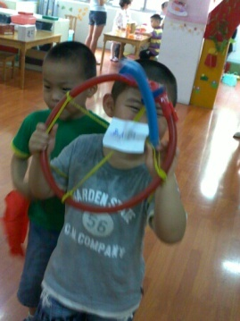
第三节 角色游戏的案例与分析
二、中班：陆陆续续出新车
（三）游戏场景三：消防车的出现，激活了关于各种功能汽车的经验
1.教师指导：找来有关消防的卡通视频，与幼儿观看并一起讨论，不仅理清了幼儿的经验盲点，丰富了游戏的情节，也适时地进行了安全教育。
2.游戏行为：能抓住消防车红色及用管子灭火的典型特征，在教师提供材料的基础上，自己创造了“消防车”。能关注有关汽车的细节特征，出现了汽车的品牌和牌照。受到消防车经验的启发，调动了幼儿关于汽车的相关经验等。

Slide 33
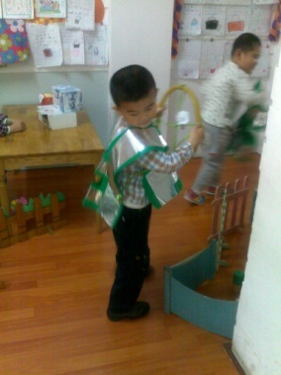
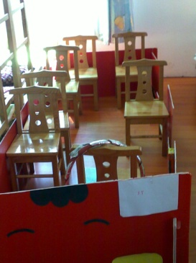
第三节 角色游戏的案例与分析
二、中班：陆陆续续出新车
（三）游戏场景三：消防车的出现，激活了关于各种功能汽车的经验
3.幼儿收获：喜欢和同伴一起游戏，能用图画和符号表达自己的愿望和想法。能抓住事物的典型特征借助材料，反应现实生活经验。认识常见的安全标志和交通标志，能遵守基本的交通规则。知道火灾的简单求助方法。

Slide 34
第三节 角色游戏的案例与分析
三、大班：商商量量去旅游
新学期开始，幼儿对游戏的兴趣依然浓厚，他们喜欢组成一个大家庭，以家为中心开展游戏。出现了“银行”、“超市”、“医院”、“小吃店”、“花店”、“娃娃家”等反应他们生活经验的游戏主题。汽车在他们的游戏中几乎消失。国庆节长假结束以后，交通工具成为幼儿关注的热点，外出旅行把所有的游戏区域串联起来。
（一）游戏场景一：乘坐大巴去旅行，因为拥挤而出现增加车辆的情节
1.游戏行为：“大巴”人数的限定，保证了幼儿游戏中的安全，教师就放心地让幼儿自由地游戏，旅行“大巴”的情节逐渐由“海滩嬉水”、“小吃店”用餐，扩展到“游乐场”、“参观名胜风景”等。把幼儿园国庆前民族大联欢的相关经验，以及国庆长假外出旅行的经验通过游戏得以串联在一起。

Slide 35
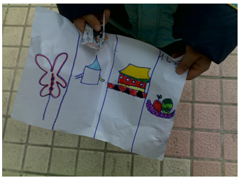
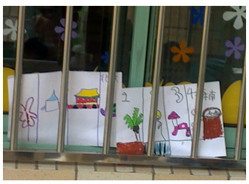
第三节 角色游戏的案例与分析
三、大班：商商量量去旅游
（二）游戏场景二：由图画到文字：因为游戏情节需要而主动书写汉字
1.游戏行为：游戏中蕴含了大量主动学习的因素，在旅行团游戏中，幼儿的经验已不再停留于单纯的“乘车”，而是扩展到旅行前的“报名”、“登记”等细节方面，他们开始从绘画表征逐渐过渡到文字表达、由免费到关注价格。对旅行达到地点的远近与所乘坐的交通工具、旅游项目于价格、地点与文字等产生了极大的兴趣，并在游戏的过程中不断地完善。

Slide 36
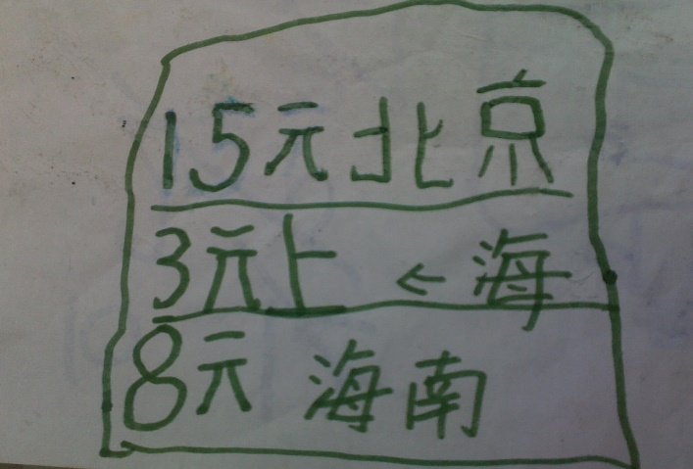
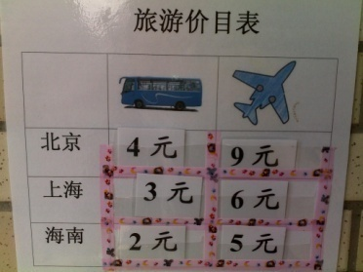
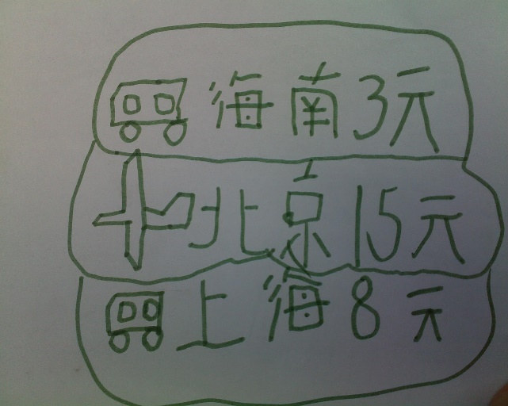
第三节 角色游戏的案例与分析
三、大班：商商量量去旅游
（二）游戏场景二：由图画到文字：因为游戏情节需要而主动书写汉字
2.教师指导：教师在观察幼儿游戏情节发展的基础上，为幼儿提升经验给与必要的材料方面的支持。下面的几张表都是基于幼儿游戏经验的提升，省去了每次制表的时间。老师把数学、语言等领域的知识和游戏有机地结合起来。

Slide 37
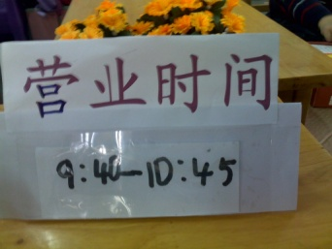
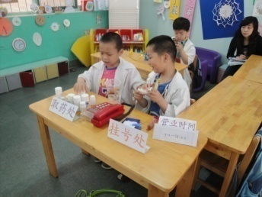
第三节 角色游戏的案例与分析
三、大班：商商量量去旅游
（三）游戏场景三：从假象到实物：通过时钟计划活动
1.游戏行为：结合大班下学期认识时钟的数学活动，教师创设相关环境，幼儿自动迁移相关经验，在游戏中主动操作练习，不仅能到达《幼儿园教育指导纲要》规定认识时钟的整点和半点的要求，而且每个孩子都能认识分钟，事实证明游戏可以创造幼儿的“最近发展区”。

Slide 38
第三节 角色游戏的案例与分析
三、大班：商商量量去旅游
（四）游戏场景四：开“飞机”，功能相当于“大巴”
1.游戏行为：由于教师的指导，幼儿知道了飞机有固定的停机场，不能随便停的规则；每个职业有自己特殊的职责范围，在游戏中认识了解了不同的职业。
2.幼儿收获：游戏为幼儿营造了合作学习的氛围，激发幼儿主动将相关领域学习的经验迁移到游戏中，通过文字和图表丰富游戏情节，并借助时钟控制游戏的开始和介绍，在游戏中体验到书面表达的独特魅力。游戏不仅让幼儿以自己的方式发现问题和解决问题的过程，也帮助幼儿入小学做好了经验和学习能力的准备。

Slide 39
第三节 角色游戏的案例与分析
三、大班：商商量量去旅游
（四）游戏场景四：开“飞机”，功能相当于“大巴”
3.教师体会：为幼儿创设的游戏环境要根据幼儿的经验和兴趣，具备延续性和层次性的特点。没有哪一种游戏主题一定适合某个年龄班，而不适合另一个年龄班。
观察幼儿的游戏是有效指导游戏的前提条件。教师参与幼儿的游戏，则更能标志教师观察了解到幼儿的真实水平和存在的问题。
游戏就好比一条项链，把散落的经验一点一滴地串起来，使其成为一个融合的整体。

Slide 40
[思考与练习]
1.问题讨论
（1）角色游戏中，教师怎样才能最大限度地发挥幼儿的自主性？
（2）如何处理游戏中的几个关系？
·幼儿创造与教师指导
·自由与规则
·愉悦与教育
·材料提供与幼儿自备

Slide 41
[思考与练习]
2.实践练习
（1）操作性练习
·尝试选择一种观察方法观察与记录幼儿的角色游戏。
·依据幼儿游戏特点，模拟或现场指导不同年龄班幼儿的一个角色游戏。

Slide 42
[思考与练习]
2.实践练习
（2）活动设计
幼儿园附近新开通了地铁，不少幼儿都拥有乘坐地铁的经验，在游戏中也开始表现出乘坐地铁的情节。请考虑如何为小、中、大班幼儿开展新主题“地铁”创设环境和进行经验准备，以保证提供更有准备的环境。

Slide 43
[思考与练习]
3.案例分析
试根据以下教师与幼儿分享游戏经验的对话，分析这位大班教师是如何运用游戏指导的策略与方法支持并促进游戏情节发展的。
教师：“我发现今天小吃店有好多人，有什么需要跟大家说的吗？”
幼儿：“他们都要买东西，人太多。”
教师：“你们怎么解决的呢？”
幼儿：“人多的时候让他们排队。”
教师：“哦，排队可以解决拥挤的问题。”
幼儿1：“每一个人都要来问海带多少钱啊，鱿鱼需要多少钱啊。”

Slide 44
[思考与练习]
3.案例分析
幼儿2：“大家来买东西，每个人都要回答，挺累的。”
教师：“有什么办法可以解决呢？我们听听大家意见，好不好？”
幼儿3：“可以再增加一个烤的人。”
教师：“哦，增加一个人，多一个人多一份力气，是不是？这是一个本分，还有什么办法？”
幼儿4：“我们可以放一个牌子，告诉大家排队。”
教师：“放一个牌子，告诉人家要排队。人多的时候可以用这种方法，是吧？你说呢？”
幼儿5：“人多的时候贴一个菜单，就可以告诉人家海带是多少钱了。”

Slide 45
谢 谢

